Slide 1
цикловая комиссия №7 Микробиологии, вирусологии, иммунологии; техники лабораторных работ, аналитической химии, гистологии и гистологических исследований, медицинской паразитологии и энтомологии, гематологических и общеклинических исследований, биохимии и клинико-биохимических исследований, микробиологии и микробиологических исследований, гигиены и санитарно-гигиенических исследований
Учреждение образования
«ПИНСКИЙ ГОСУДАРСТВЕННЫЙ МЕДИЦИНСКИЙ КОЛЛЕДЖ»

Slide 2
Единая методическая тема:
Повышение качества подготовки будущих специалистов
на основе реализации практико-ориентированного
подхода в образовательном процессе

Slide 3
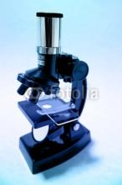
Основные направления деятельности:
Организация исследовательской деятельности учащихся с использованием современных технических средств
Повышение эффективности педагогической деятельности преподавателей через разработку и использование на учебных занятиях современных образовательных технологий и методов обучения и воспитания
Совершенство-вание учебных комплексов по дисциплинам

Slide 4
Подготовка квалифицированных конкурентоспособных специалистов со средним специальным образованием
Повышение профессионального уровня преподавателей дисциплин цикла по эффективному использованию информационно-коммуникационных технологий в профессиональной деятельности

Slide 5
В состав комиссии входят
Поживилко Дина Викторовна
Роля Галина Ивановна
Литвинчук Людмила Григорьевна
Крачко Вероника Адамовна
Жук Юлия Александровна

Slide 6
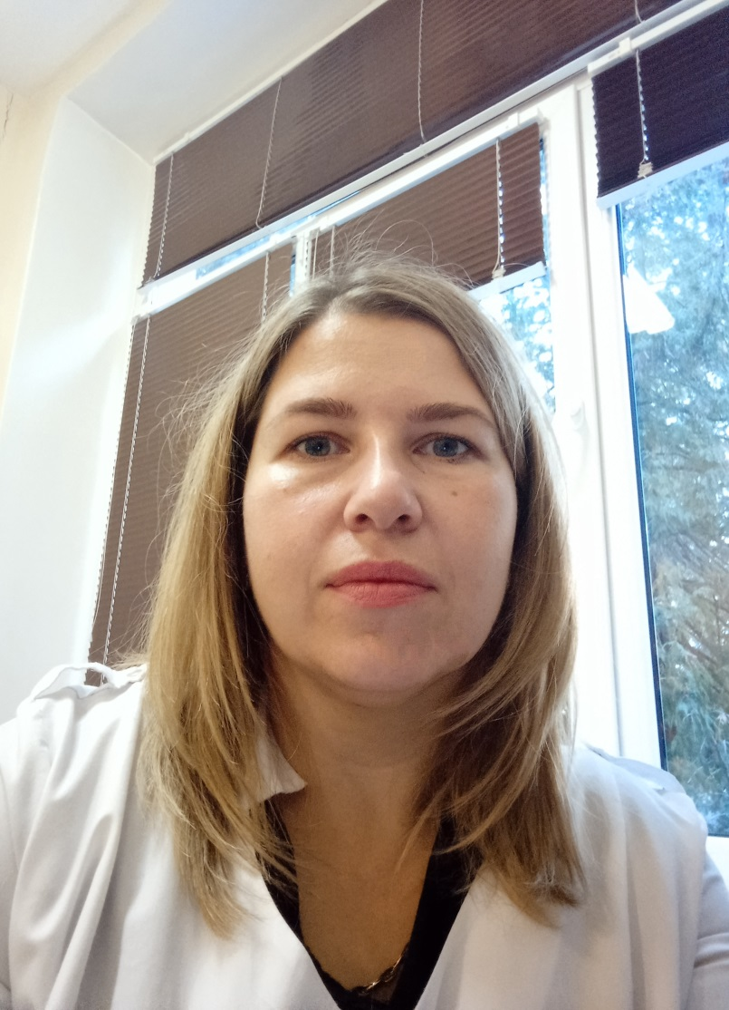
Поживилко Дина Викторовна
Первая педагогическая квалификационная категория
Преподаваемая дисциплина: «Гематологические и общеклинические исследования»
Председатель цикловой комиссии;заведующая учебной лабораторией №43

Slide 7
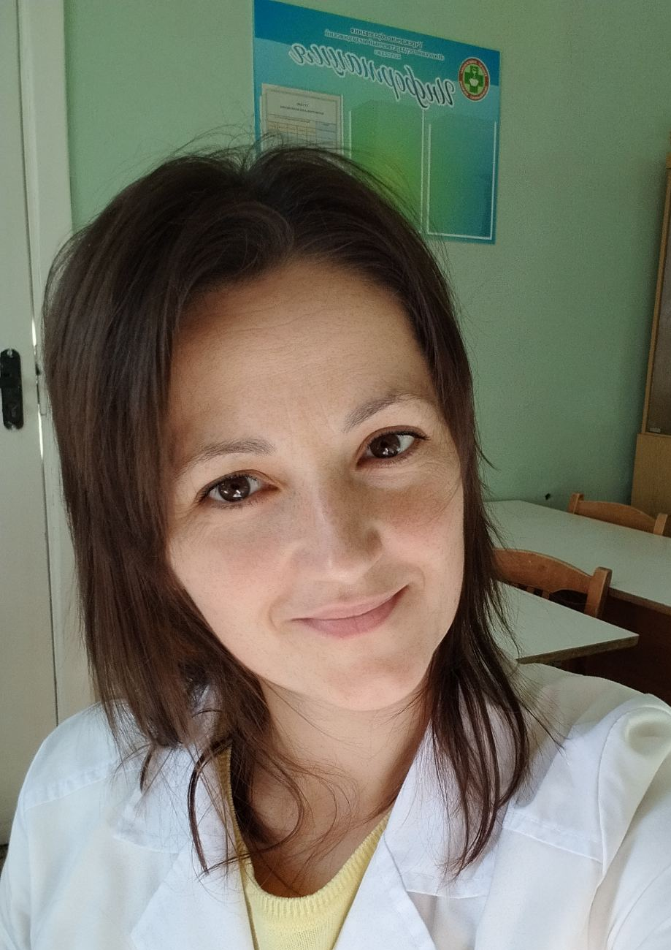
Жук Юлия Александровна
Без квалификационной категории
Преподаваемые дисциплины:
«Микробиология и микробиологические
исследования»,
«Биохимия и клинико-биохимические исследования»,
«Гистология и гистологические исследования»

Slide 8
Крачко Вероника Адамовна
Высшая педагогическая квалификационная категория
Преподаваемые дисциплины:
«Микробиология, вирусология, иммунология», «Медицинская генетика»

Slide 9
Роля Галина Ивановна
Первая педагогическая квалификационная категория
Преподаваемая дисциплина: «Медицинская паразитология
и энтомологией», «Техника лабораторных работ», «Защита населения от чрезвычайных ситуаций», «Общественное здоровье и здравоохранение»
Заведующая учебной лабораторией №44

Slide 10
Литвинчук Людмила Григорьевна
Первая педагогическая квалификационная категория Преподаваемая дисциплина : «Гигиена и санитарно-гигиенические исследования»

Slide 11
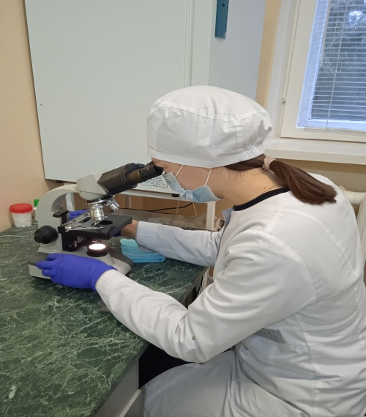
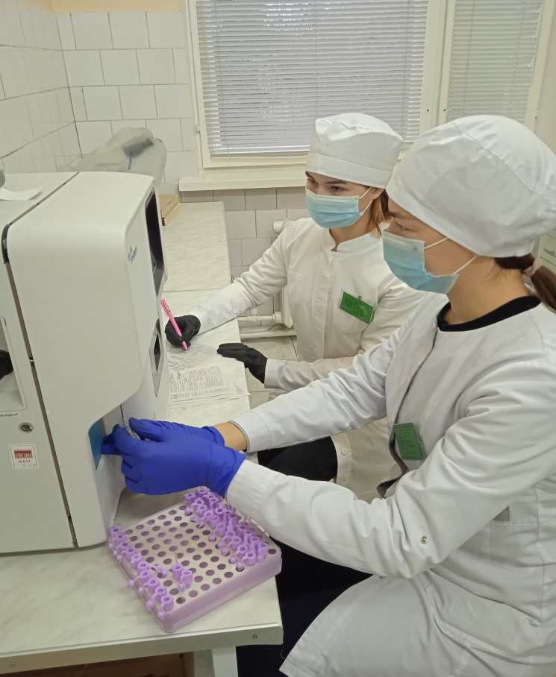
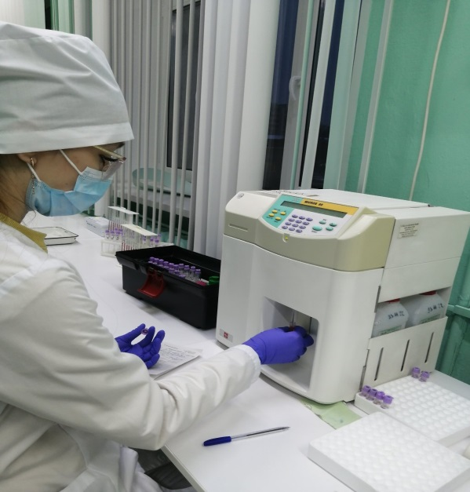
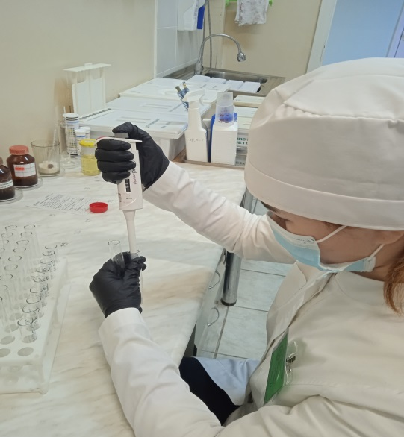
Практические умения и навыки учащиеся отрабатывают на базах практического здравоохранения:
Notes:
Для проведения практических занятий по дисциплинам цикла используются: учебные комнаты на базе УЗ «Пинская центральная больница», УЗ «Пинская детская больница», УЗ «Пинская центральная поликлиника», ГУ «Пинский зональный центр гигиены и эпидемиологии», УЗ «Пинский межрайонный родильный дом».

Slide 12
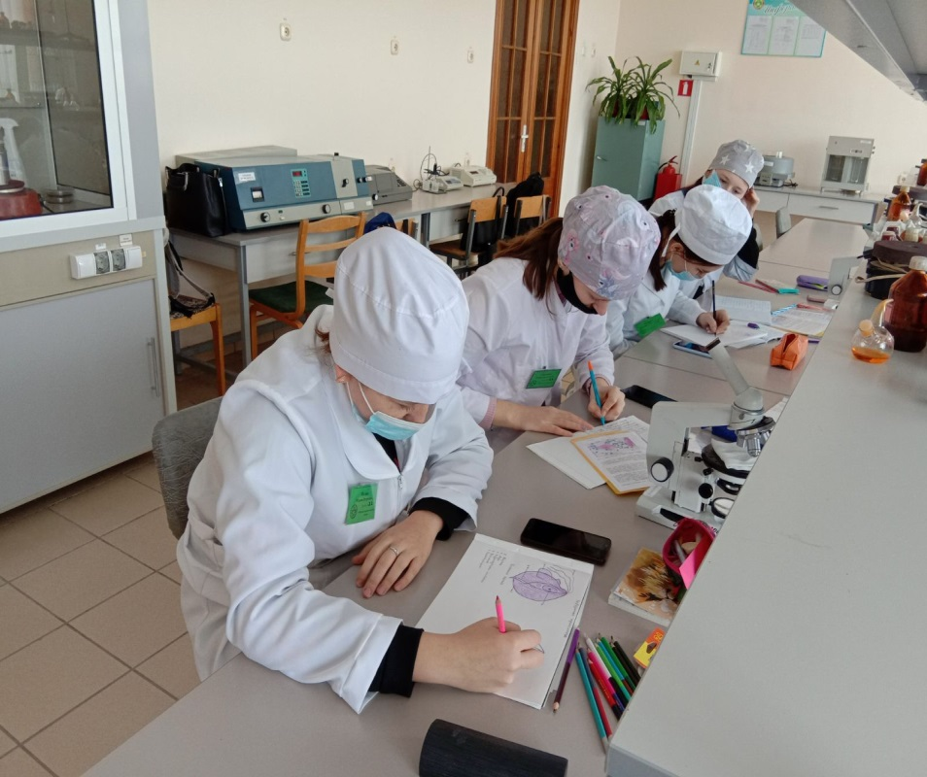
Практические умения и навыки учащиеся отрабатывают на базах практического здравоохранения:

Slide 13
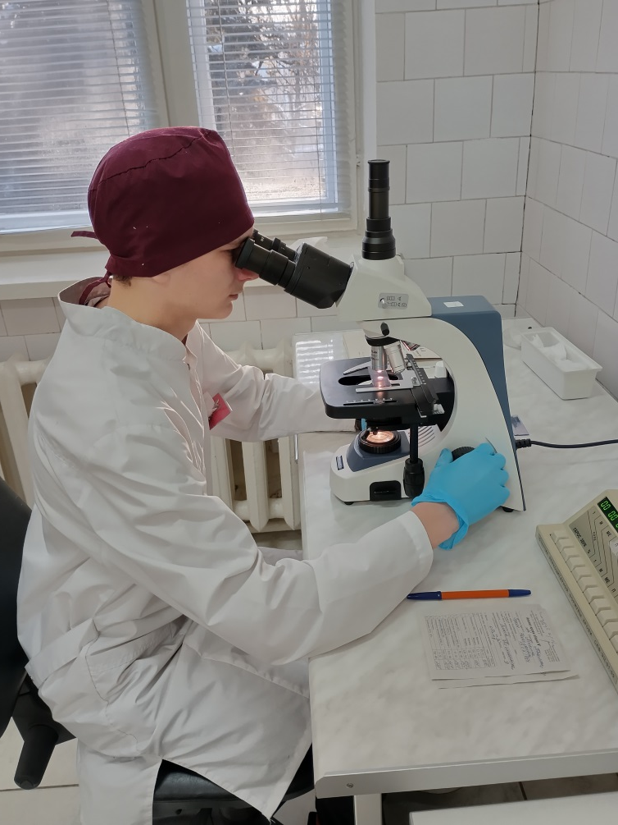
Практические умения и навыки учащиеся отрабатывают на базах практического здравоохранения:

Slide 14
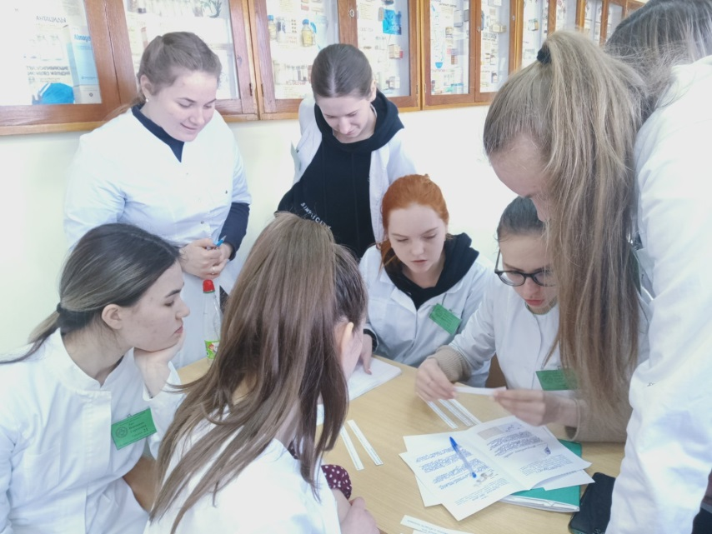
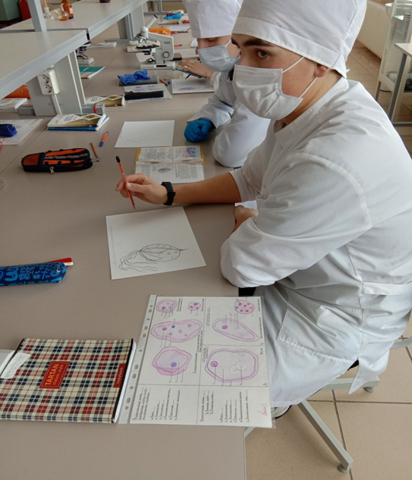
Для подготовки высококвалифицированных кадров цикловая комиссия располагает лабораториями № 43 и 44

Slide 15
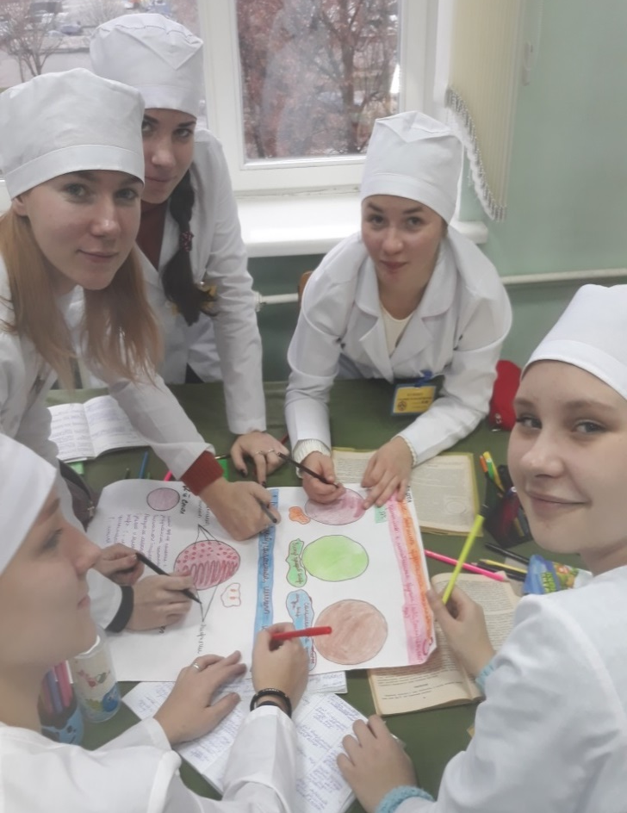
При лабораториях организованы кружки, деятельность которых направлена на расширение кругозора, совершенствование профессиональных навыков, раскрытие творческих способностей учащихся.

Slide 16
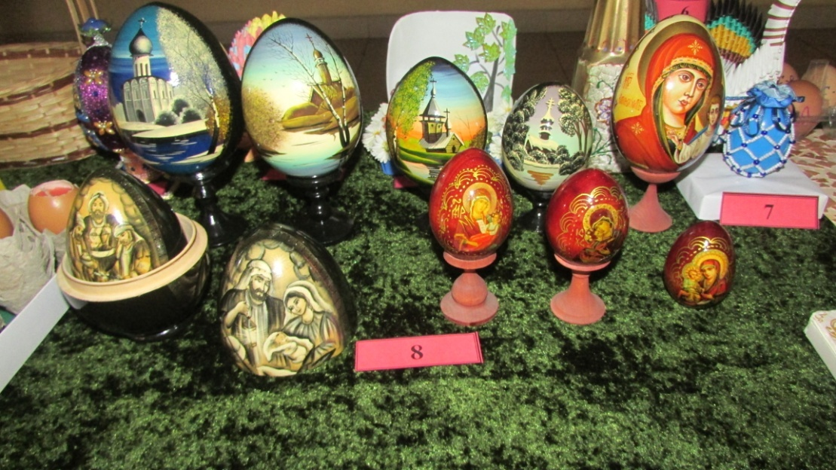
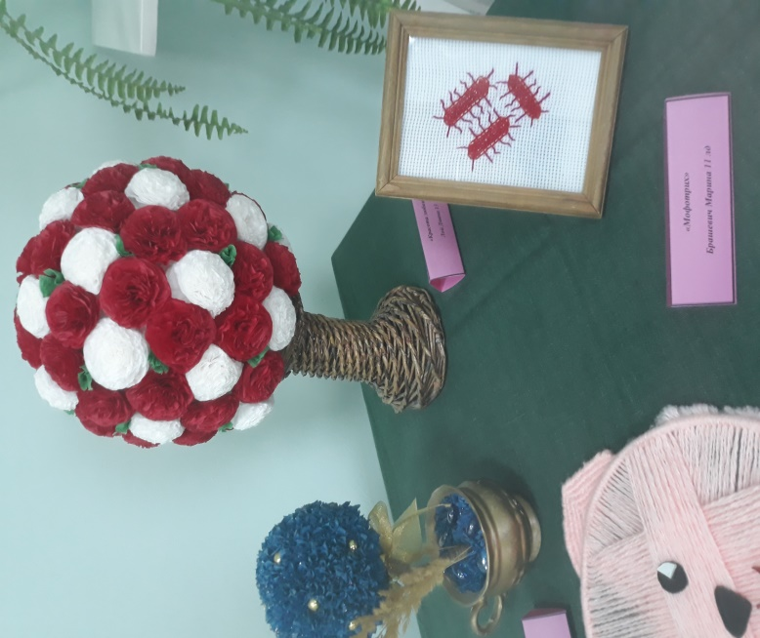
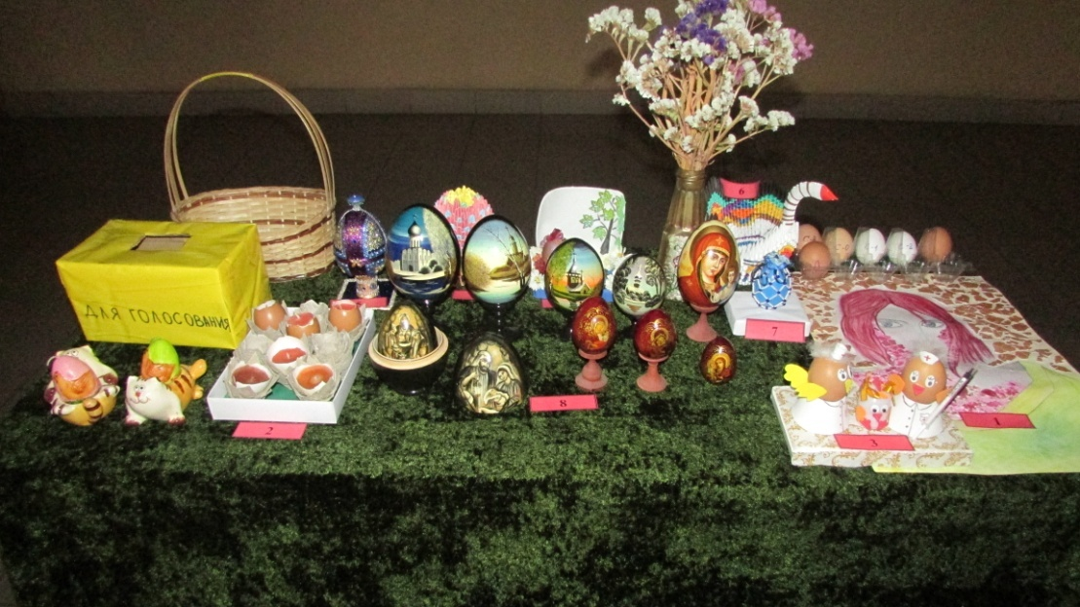
По итогам работы кружка ежегодно организуются выставки реферативных и творческих работ учащихся

Slide 17
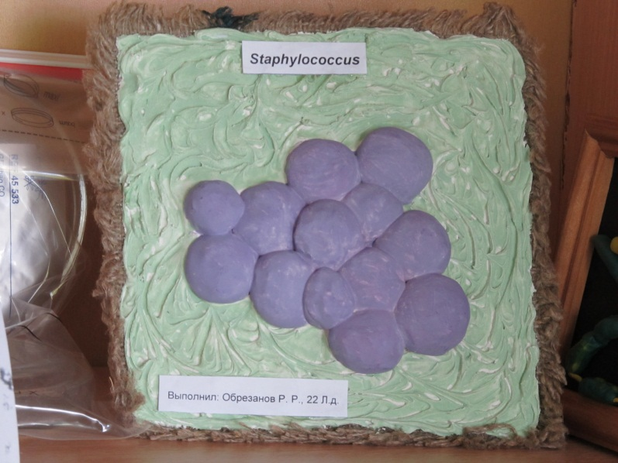
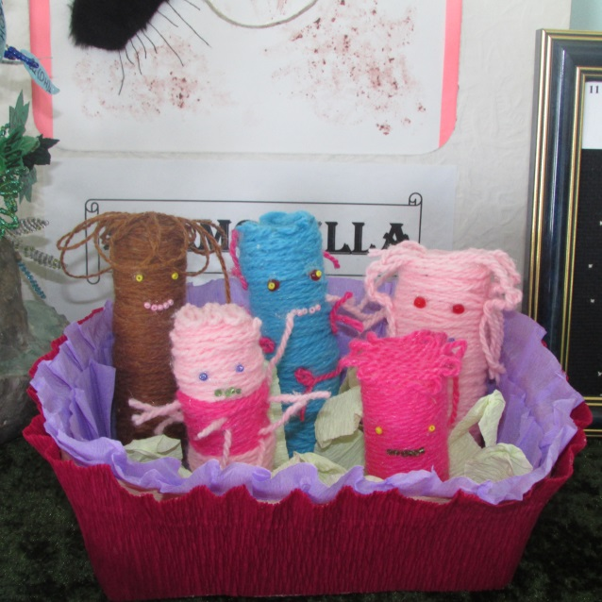
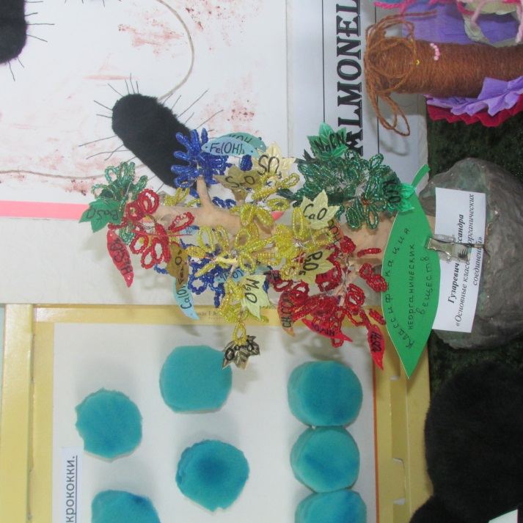
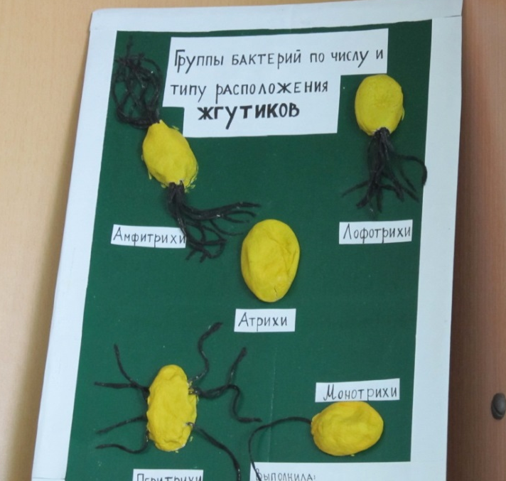
Творческие работы учащихся
Notes:
При учебной лаборатории работает кружок

Slide 18
Анализ успеваемости учащихся
Медико-диагностическое дело
2019-2020
2020-2021
2021-2022
11 мд- 7,1
21мд- 8.2
11 мд- 7.8
21мд- 6.9
11 мд- 7.8
21мд- 8,1

Slide 19
ЗАДАЧИ:
улучшение профессиональной подготовки учащихся;
улучшение профессиональной подготовки учащихся;
развитие мышления и творческих способностей учащихся;
укрепление междисциплинарных связей;
обучение учащихся навыкам общения и ведению дискуссии.

Slide 20
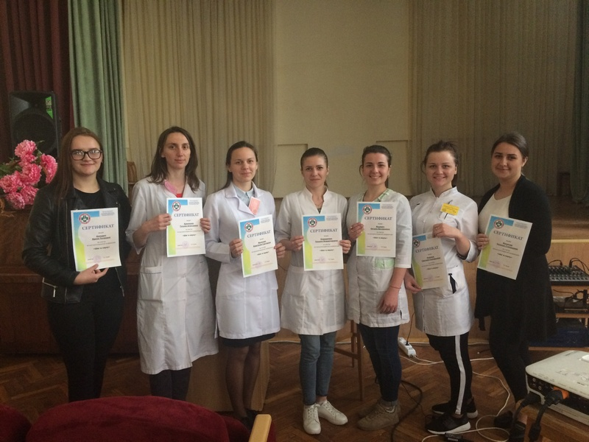
в процессе работы цикловой подготовлены:
Материа-
лы о ЗОЖ
Подготовлены
Рефераты и
презентации
Обновили
стенды
Продолжаемснимать
учебный фильм
Продолжается работа над УИРС

Slide 21
Регулярно обновляются
«Уголок радиоэкологических
знаний»
Каб.43
«MICRIVITAE»
Каб.43
Стенды
«Информационный»
Каб.43
«Исторический
ракурс»
«Пинский зональный
центр гигиены
и эпидемиологии»
«Информационный»
Каб.44
«Кружковая работа»
Каб.43

Slide 22
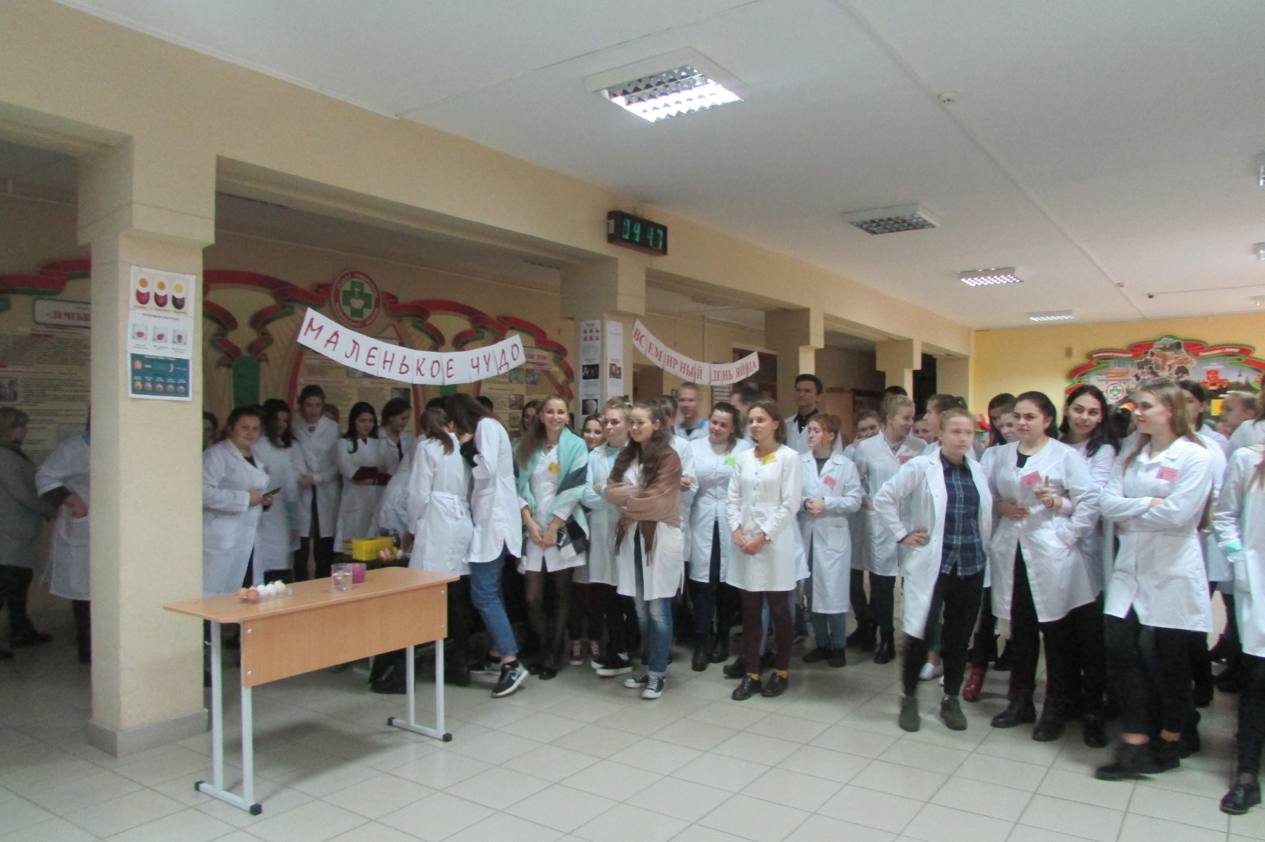
Подготовили и принимали активное участие в неделе цикловой комиссии №7

Slide 23
«Собраться вместе — это начало. Держаться вместе — это прогресс. Работать вместе — это успех»
Генри Форд

